Slide 1
ОДЕЖДА

Slide 2
ОДЕЖДА – СОВОКУПНОСТЬ ПРЕДМЕТОВ ПОКРЫВАЮЩИХ ТЕЛО.
Люди носят одежду, чтобы защитить свое тело и быть привлекательными. По тому, как одет человек, можно узнать, где он живет, каков его образ жизни и многое другое.

Slide 3
ОДЕЖДА ПО СЕЗОНАМ:
зимняя
носят зимой
летняя
носят летом
демисезонная
можно носить весной и осенью

Slide 4
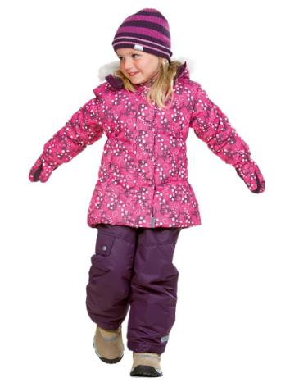
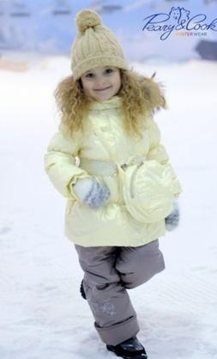
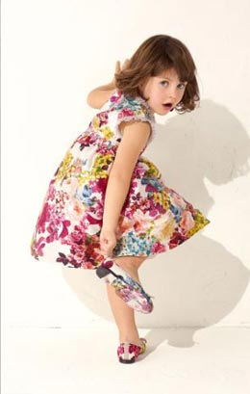
Летняя
Демисезонная
Зимняя

Slide 5
ОДЕЖДА по назначению
ПОВСЕДНЕВНАЯ
ПРАЗДНИЧНАЯ
СПОРТИВНАЯ
ДОМАШНЯЯ

Slide 6
ЖЕНСКАЯ ОДЕЖДА

Slide 7
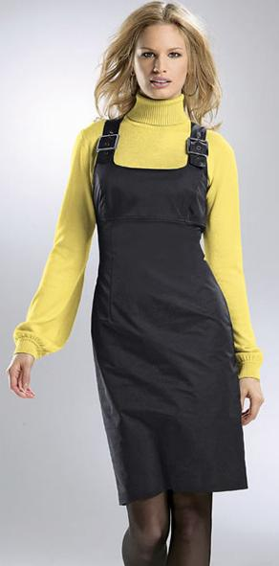
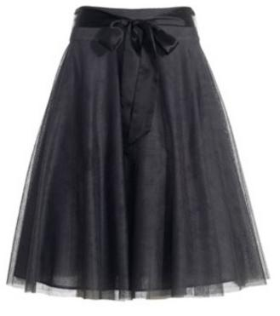
ПОВСЕДНЕВНАЯ
БЛУЗКА
ЮБКА
САРАФАН

Slide 8
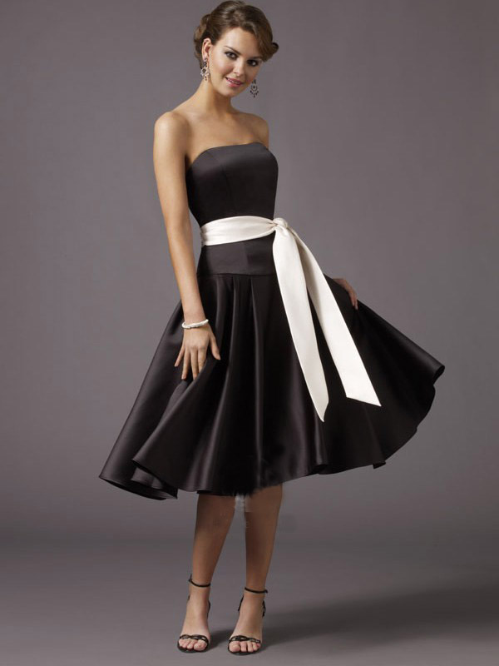
ПРАЗДНИЧНАЯ
ПЛАТЬЕ

Slide 9
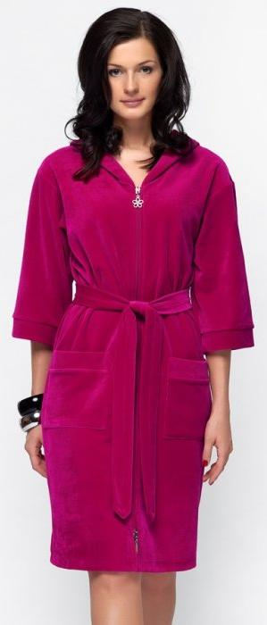
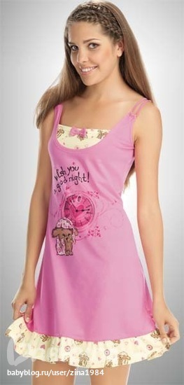
ДОМАШНЯЯ
ХАЛАТ
ночная сорочка
Notes:
Используется в быту. Должна быть удобной, комфортной, отвечать санитарно-гигиеническим требованиям.

Slide 10
МУЖСКАЯ ОДЕЖДА

Slide 11
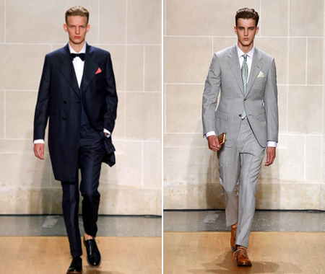

Slide 12
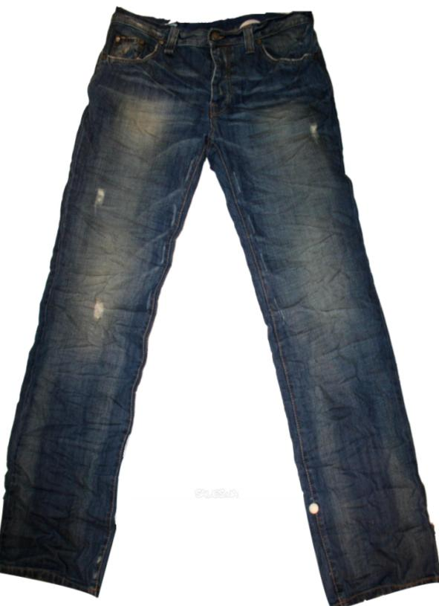
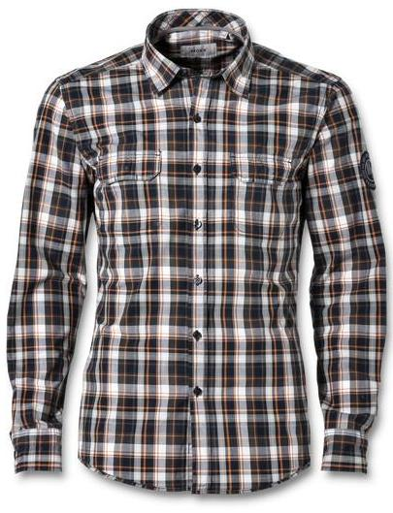
ПОВСЕДНЕВНАЯ
ДЖИНСЫ
РУБАШКА

Slide 13
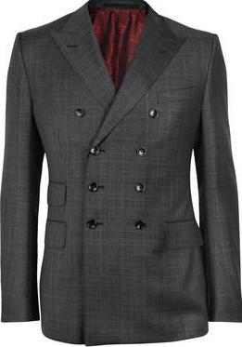
ПРАЗДНИЧНАЯ
КОСТЮМ
ПИДЖАК
БРЮКИ

Slide 14
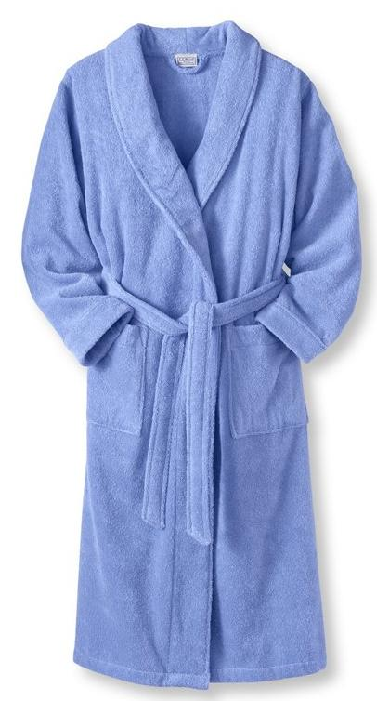
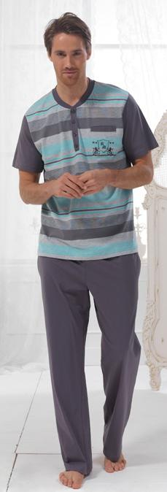
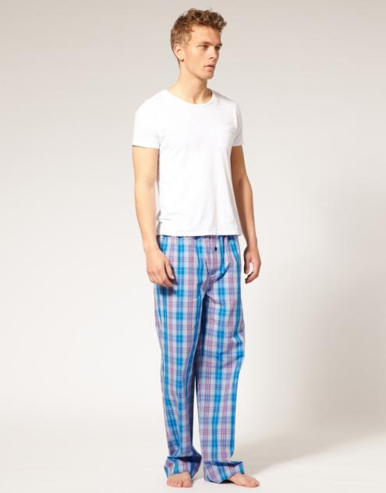
ДОМАШНЯЯ
пижама
ХАЛАТ

Slide 15
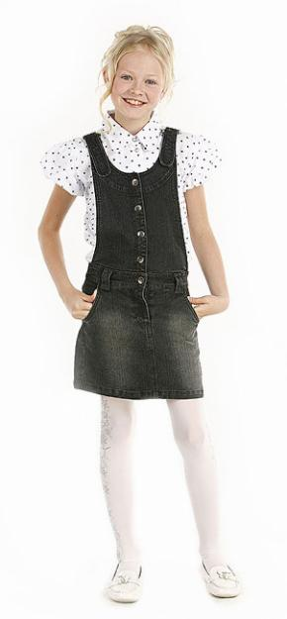
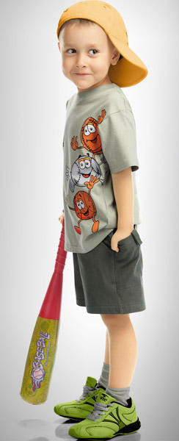
ДЕТСКАЯ

Slide 16
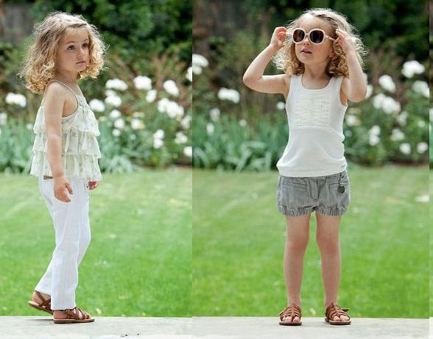
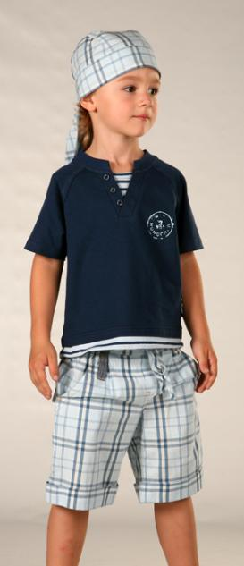
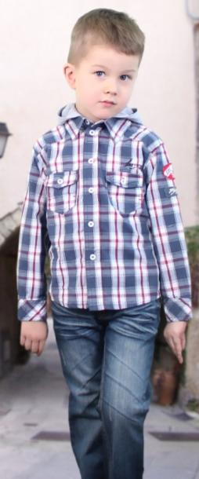
ПОВСЕДНЕВНАЯ

Slide 17
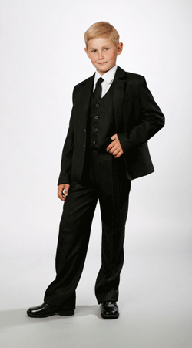
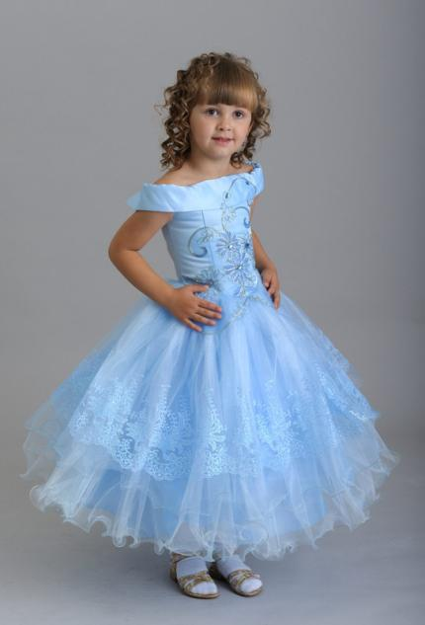
ПРАЗДНИЧНАЯ

Slide 18
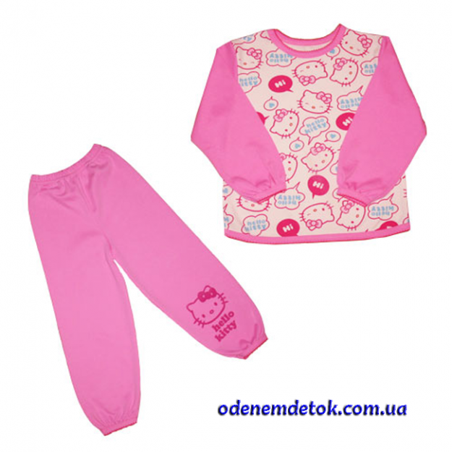
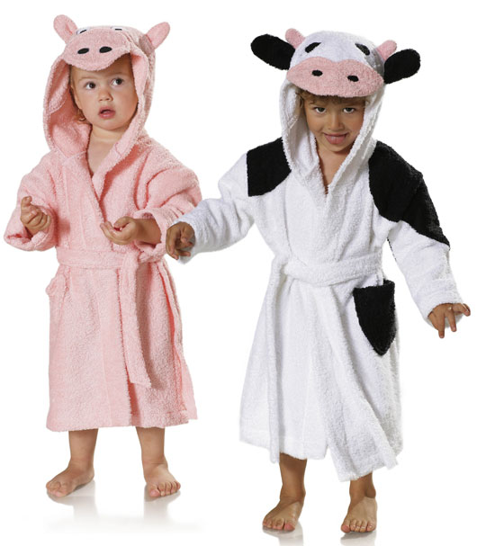
ДОМАШНЯЯ

Slide 19
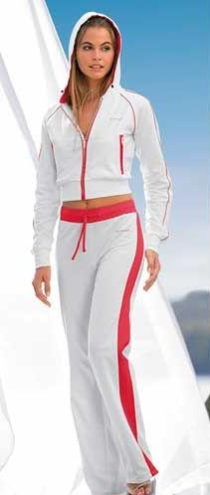
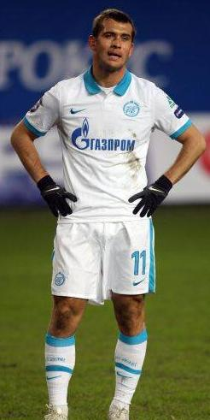
СПОРТИВНАЯ
СПОРТИВНЫЙ КОСТЮМ
КИМАНО
ФУТБОЛКА И ШОРТЫ
СПОРТИВНОЕ ПЛАТЬЕ
Notes:
Спортивная одежда предназначена для занятий спортом. Она должна быть удобной для выполнения физических упражнений.

Slide 20
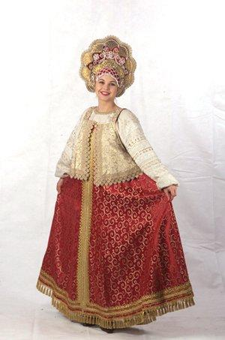
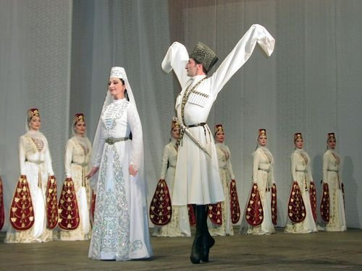
НАЦИОНАЛЬНАЯ

Slide 21
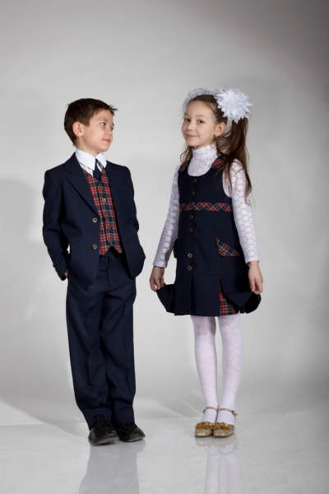
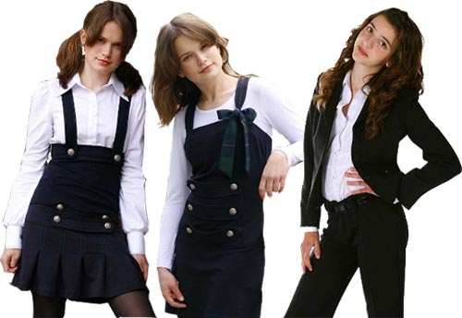
СПЕЦИАЛЬНАЯ для детей
ШКОЛЬНАЯ ФОРМА

Slide 22
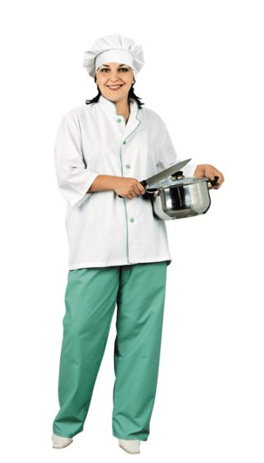
СПЕЦИАЛЬНАЯ ОДЕЖДА ДЛЯ РАБОТЫ
ВРАЧА И МЕДСЕСТРЫ
ПОВАРА

Slide 23
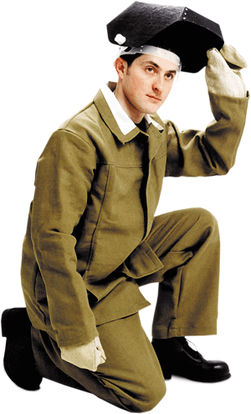
РАБОЧАЯ ОДЕЖДА
служит для защиты одежды и тела человека от повреждений и загрязнения во время работы.

Slide 24
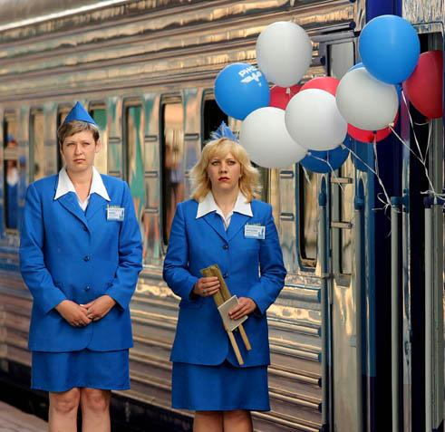
ФОРМЕННАЯ РАБОЧАЯ ОДЕЖДА
ЛЁТЧИКОВ И СТЮАРДЕСС
ПРОВОДНИЦ ПОЕЗДОВ

Slide 25
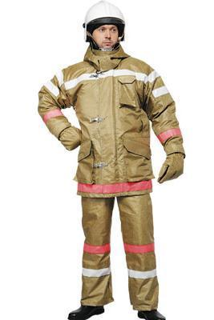
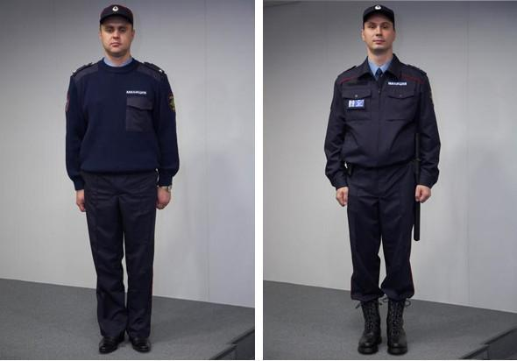
ФОРМЕННАЯ ОДЕЖДА
ПОЛИЦЕЙСКОГО
ПОЖАРНОГО

Slide 26
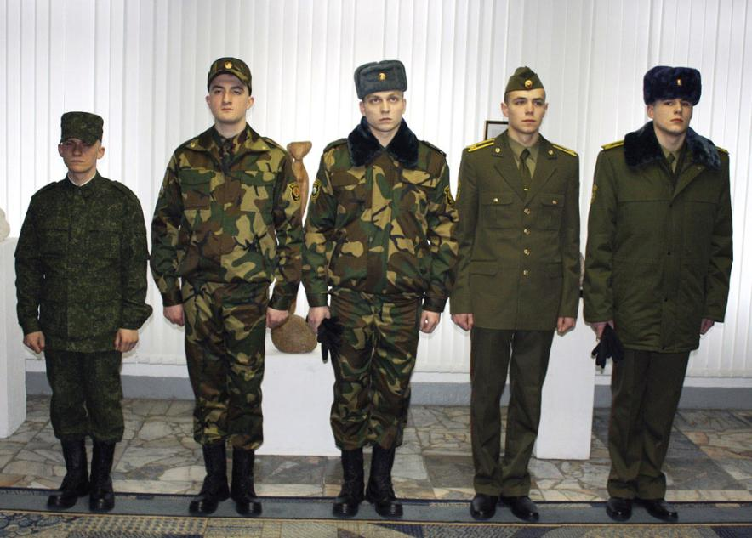
ВОЕННАЯ ФОРМА

Slide 27
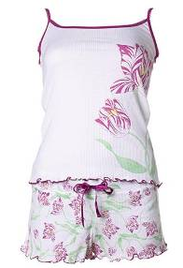
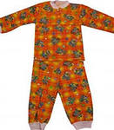
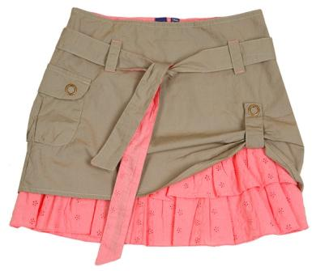
НАЙДИ ЛИШНЕЕ.ПОЧЕМУ?

Slide 28
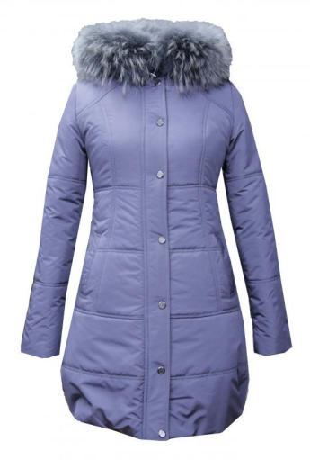
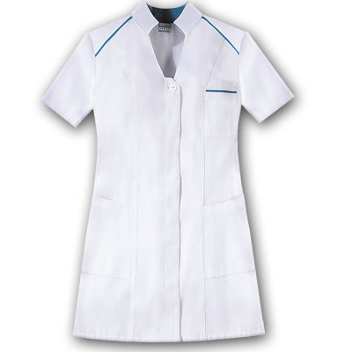
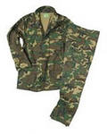
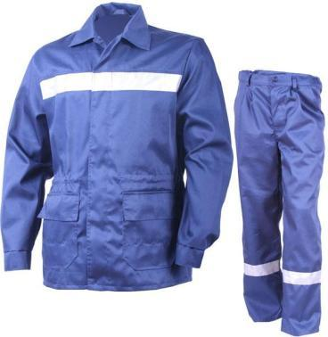
НАЙДИ ЛИШНЕЕ.ПОЧЕМУ?

Slide 29
УХОД ЗА ОДЕЖДОЙ
СТИРКА
СУШКА
ГЛАЖКА
ЧИСТКА
ХРАНЕНИЕ

Slide 30
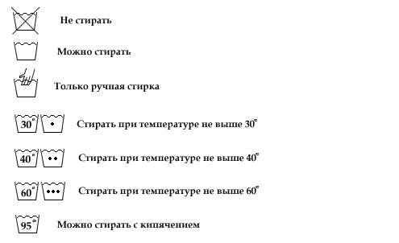
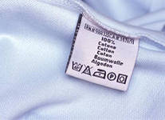
Перед тем, как стирать посмотри ярлык на одежде.

Slide 31
СТИРКА
РУЧНАЯ СТИРКА
МАШИННАЯ СТИРКА

Slide 32
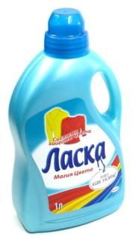
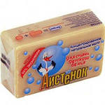
ДЛЯ СТИРКИ:
СТИРАЛЬНЫЙ ПОРОШОК
ПЯТНОВЫВОДИТЕЛЬ
МЫЛО
КОНДИЦИОНЕР
ЖИДКОЕ МЫЛО

Slide 33
СУШКА

Slide 34
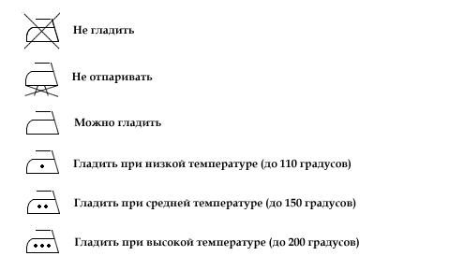
Перед тем, как гладить посмотри ярлык на одежде.

Slide 35
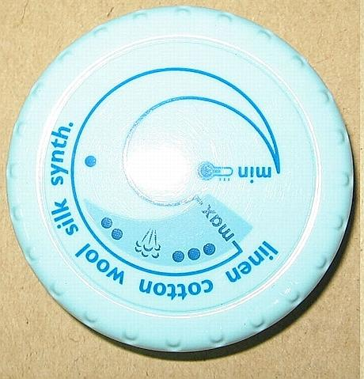
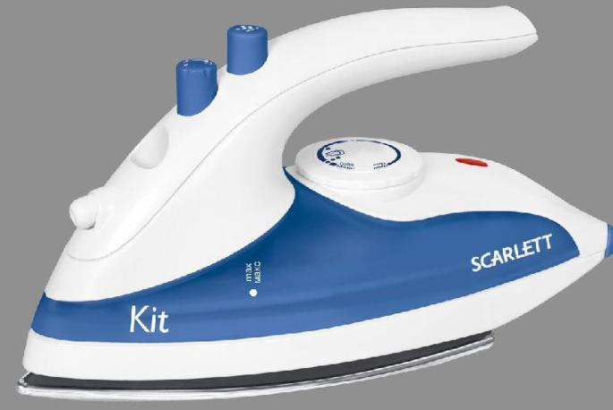
Поставь температуру на регуляторе в соответствии с рекомендацией на ярлыке одежды.

Slide 36
ГЛАЖКА

Slide 37
ЧИСТКА ЩЁТКОЙ
Щётки для одежды
ролик
Паровая щётка

Slide 38
ХРАНЕНИЕ ОДЕЖДЫ
ШКАФ
КОМОД

Slide 39
Чехлы для хранения
крупных вещей.
для одежды

Slide 40
Используемые ресурсы
КАРТИНКИ С ПОИСКОВЫХ СЕРВЕРОВ: YANDEX, GOOGLE

